Slide 1
Quantum Artificial Life
Deep in Quantum
Bilbao Quantum Computing Hackathon
9 y 10 de diciembre 2019

Slide 2


¿Qué queríamos hacer?

Slide 3
Modelización cuántica de la vida
Muere
Nace
Ciclo de la vida
Se Reproduce
Crece

Slide 4


¿Qué hicimos?
Matame

Slide 5
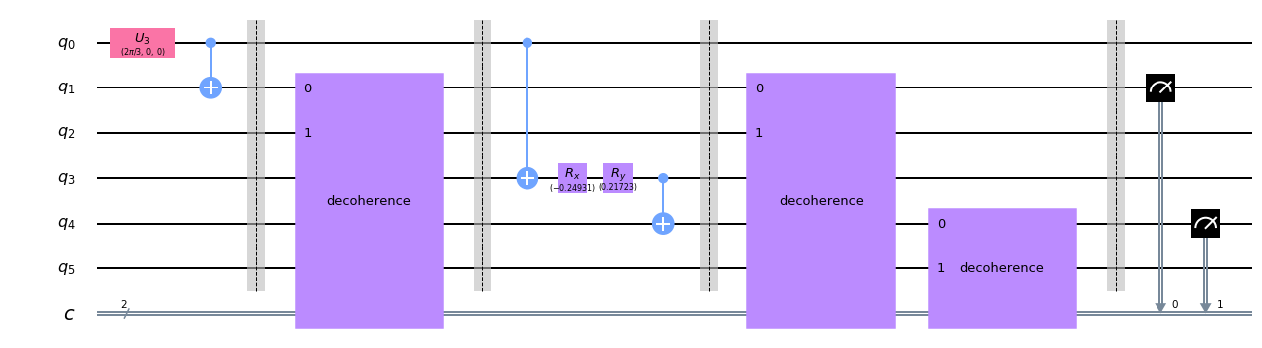
Evolución de los individuos
I1
Env
I2
Env
Generación de individuos

Slide 6
Evolución de los individuos
I1
Env
I2
Env
1er paso de tiempo/Decoherencia

Slide 7
Evolución de los individuos
I1
Env
I2
Env
Clonación + mutación

Slide 8
Evolución de los individuos
I1
Env
I2
Env
Decoherencia (interacción con el entorno)

Slide 9
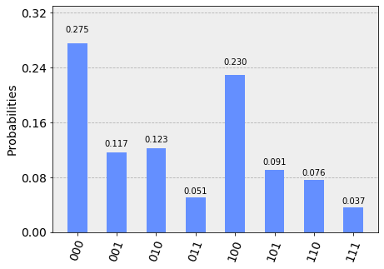
Resultados de la evolución
Trabajo Realizado.
3 muertos
3 muertos
2 muertos y el más joven vivo
3 vivos
3 vivos

Slide 10
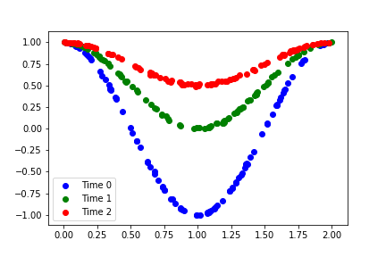
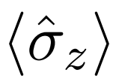
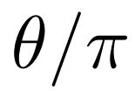
Cambio del estado inicial

Slide 11
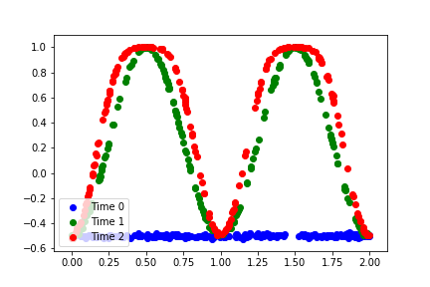
Cambio del ángulo de decoherencia
Cambio del estado inicial

Slide 12
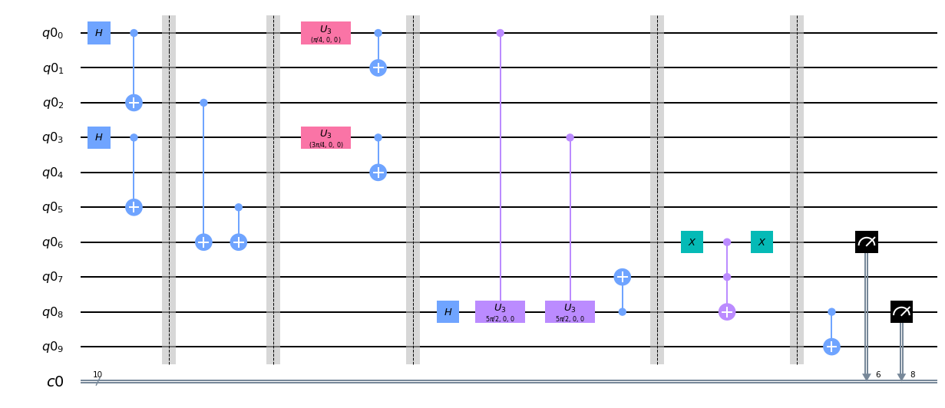
Interacción entre individuos:
Reproducción sexual
P1
P2
Hijo

Slide 13
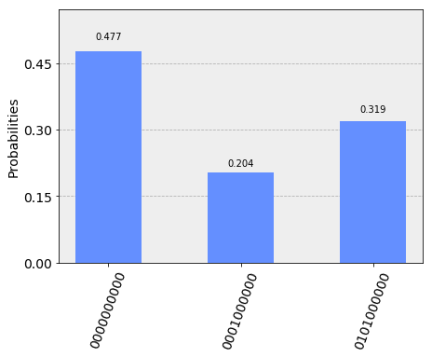
Interacción entre individuos:
Reproducción sexual
Reproducción sí (1) o no (0)
Hijo sí (1) o no (0)

Slide 14

¿Qué nos faltó?
Matame

Slide 15
¿Qué nos faltó?
Individuos que afectan al ambiente
Otras definiciones de vida
Implementación en ordenadores cuánticos reales
Más especies
Estrategias de cooperación
Dinámica cazador-presa
Algoritmos genéticos cuánticos

Slide 16
Muchas gracias por su atención

